Slide 1
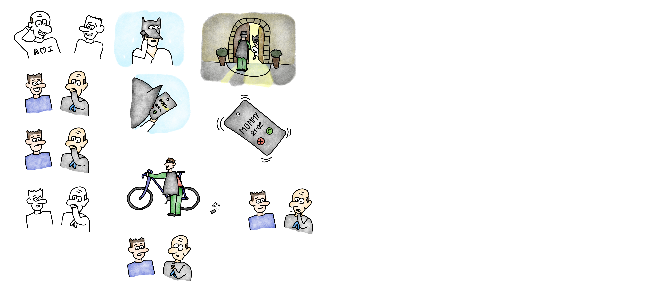
J'ai créé des private-endpoints pour mon azure function et ma base de données SQL, tout comme vous Me l’avez expliqué. Mais ça ne marche pas. C'est quoi le problème maintenant ?
Imagine que Batman décide de confier une mission à Robin.
Et oui ! Il s'agit d'un problème de réciprocité.
Robin. J'ai une mission pour toi…
Oui…
De quoi ?
Non, tu n'auras pas besoin de la batmobile !

Slide 2
I have created private-endpoints for my azure function and my SQL database, just as you explained to me. But it doesn't work. What's the problem now?
Imagine that Batman decides to give Robin a mission.
Indeed!
This is a reciprocity problem.
Robin. I have a mission for you...
Yes…
What?
No, you won't need the batmobile!
EN

Slide 3

Sauf qu'au bout du 15ème appel, Batman en a ras le bol et décide de "ghoster" Robin.
Bah c'est nul le private endpoint. Comment je fais maintenant ?
Ce n'est pas "nul". Ce n'est juste pas le bon moyen. Il te faut une autre solution.
Encore lui !
Mais c'est pas possible.
Je ne vais pas réussir à prendre mon bain tranquille.
Ça va bien, je bloque son numéro.
C'est pareil dans ton cas. Le private endpoint c'est comme le téléphone de Robin avec Batman. Batman peut l'appeler, mais Robin ne peux pas.

Slide 4
Except that after the 15th call, Batman is fed up and decides to ghost Robin.
Well, the private endpoint sucks. How do I do it now?
It doesn't "suck." It's just not the right way. You need another way.
Him again!
It’s amazing.
I'm not going to be able to take my bath in peace.
Okay, I'm blocking his number.
It's the same in your case. The private endpoint is like Robin's phone with Batman. Batman can call him, but Robin can't.
EN

Slide 5
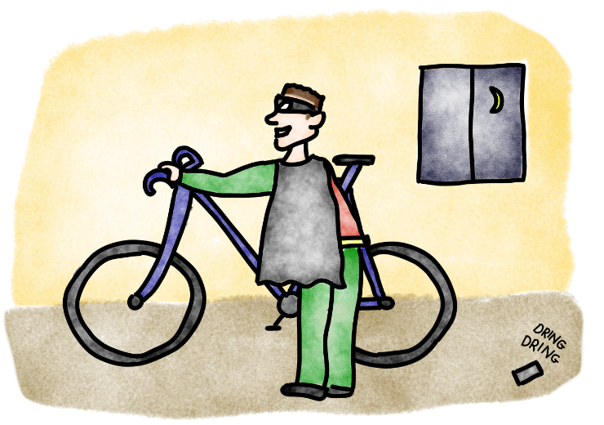
Pourquoi je n'arrive pas le joindre ?
Son batphone ne doit plus avoir de batterie.
Ca ne peut pas attendre, je file au manoir Wayne !
Ok…
Concrètement, pour mon azure function, je fais comment ?
Il faut que tu utilises la fonctionnalité de Vnet Integration qui te permettra d'exécuter ta fonction depuis ton réseau privé.
Robin est chez lui et ne peux pas contacter Batman par téléphone. Alors il décide de se déplacer directement chez Batman. Idem pour ton Azure function, il faut que tu sois directement au bon endroit, dans le virtual network.

Slide 6
Why can't I reach him?
His batphone must be out of battery.
This can't wait, I'm going to Wayne Manor!
You need to use the Vnet Integration feature that will allow you to perform your function from your private network.
Ok...
Concretely, for my azure function, how do I do it?
Robin is at home and can't contact Batman by phone. So he decides to go directly to Batman. The same goes for your Azure function, you have to be directly in the right place, in the virtual network.
EN

Slide 7
Batman, je crois que ton téléphone n'a plus de batterie. J'ai une question super importante…
Compris.
Mais pourquoi proposer la fonctionnalité de private-endpoint sur les Azure function, c'est confusant !
Mais c’est pas possible !
Encore une fois c'est un problème de réciprocité.
Pour la mission de demain, je peux au moins prendre 2 ou 3 batarang ?
Une fois que ton Azure function utilise des IP privées pour appeler les autres services via des private-endpoints alors ça marche.

Slide 8
Batman, I think your phone is out of battery. I have a super important question...
It's not possible! He's going to drive me crazy.
Understood.
But why offer the private-endpoint functionality on Azure function, it's confusing!
Again, it's a question of reciprocity.
For tomorrow's mission, can I at least take 2 or 3 batarang?
Once your Azure function uses private IPs to call other services via private-endpoints then it works.
EN

Slide 9
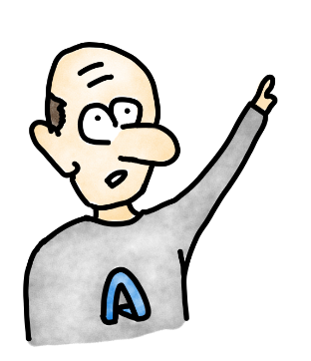
Imagine que la maman de Robin l'appel pour venir diner. Malheureusement dans la précipitation, Robin a oublié son téléphone chez lui. Dans ce cas, il est très probable que Robin dîne froid ce soir.
Vnet Integration
Manoir Wayne
Robin
Robin prend son vélo pour aller au manoir
Batman
Numéro de Robin bloqué
Tout comme ton Azure function qui maintenant peux contacter ta base de données mais ne peux plus recevoir d'appels d'autres services car il n'a pas de private-endpoint.
La fonctionnalité vnet integration des AppServicePlan (WebApp et FunctionApp) permet d'émettre des appels vers un réseau privé…

Slide 10
Imagine that Robin's mom calls him to come to dinner. Unfortunately, in the rush, Robin has forgotten his phone at home. In this case, it is very likely that Robin will have a cold dinner tonight.
Vnet Integration
Wayne Manor
Robin
Robin takes his bike to the manor
Batman
Blocked Robin number
Just like your Azure function which can now contact your database but cannot receive calls from other services because it has no private-endpoint.
The vnet integration feature of AppServicePlan (WebApp and FunctionApp) allows you to make calls to a private network...
EN

Slide 11
Robin prend son vélo pour aller au manoir
Manoir Wayne
Vnet Integration
Robin
Et il a pensé à prendre son téléphone avec lui.
Et le private-endpoint permet de recevoir des appels depuis un réseau privé en affectant un IP privée.

Slide 12
Robin prend son vélo pour aller au manoir…
Robin’s Mother’s
House
Wayne Manor
Vnet Integration
Robin
Et il a pensé à prendre son téléphone avec lui.
Et le private-endpoint permet de recevoir des appels depuis un réseau privé en affectant un IP privée.

Slide 13
Robin takes his bike to the manor…
Robin’s Mother’s
House
Wayne Manor
Vnet Integration
Robin
And he remembered to take his phone with him.
And the private-endpoint allows you to receive calls from a private network by assigning a private IP.
EN

